Slide 1
營業衛生相關法規及自主管理
宣導機關：新北市政府衛生局
Notes:
天天營業衛生 時時自主管理
1

Slide 2
學習目的
瞭解營業衛生相關法規
加強業者營業衛生管理知識及技能，以落
實業者自主管理工作，進而提升營業場所及從業人員之衛生服務品質。
Notes:
1.學習本課程之營業業者，大家好！
2.為確保營業場所衛生，避免傳染病傳播，維護國民健康，本機關特製作本課程
3.本課程將會簡介營業場所實施管理相關事項，並建議設置1位衛生管理人員負起該場所之衛生管理
4.目的：加強營業衛生管理知識及技能，以落實業者自主管理工作，進而提升場所及從業人員之衛生服務品質
天天營業衛生 時時自主管理
2

Slide 3
學習架構
一、營業衛生管理業別
  管理業別
  管理方式
二、分成6大業別管理
  共同衛生項目
  不同業別有不同項目
Notes:
1.以下將會介紹 本課程學習架構
3
天天營業衛生 時時自主管理

Slide 4

營業衛生管理業別
管理業別
旅宿業：
以固定場所經營供人住宿或休憩之各式旅館、民宿等之行業。
美容美髮業：
以固定場所經營理髮、美髮、美容之行業。
浴室業：
指固定場所經營浴室、三溫暖、浴池、溫泉浴池之行業。
Notes:
1.現在先跟大家說明 營業衛管理之業別，共分成6大業別！
2.如旅宿業（細）美容美髮業 （細）浴室業（細）
天天營業衛生 時時自主管理
4

Slide 5
營業衛生管理業別
管理業別
4.娛樂業：
指以固定場所經營視聽歌唱、電子遊戲、資訊休閒、
歌廳、舞場、舞廳、夜總會、酒家及酒吧等娛樂之行業。
5.游泳池：
固定場所經營游泳等供人游泳、戲水之行業。
6.影片放映業：
以發售門票，映演電影片為主要業務之事業。
Notes:
1.娛樂業（細）游泳池（細）影片放映業（細）
天天營業衛生 時時自主管理
5

Slide 6
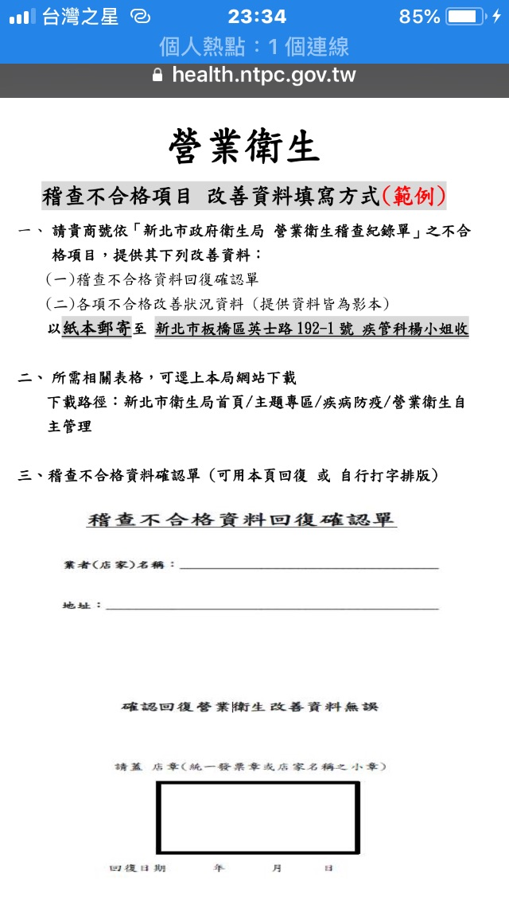
資料回復重點
業者(店家名稱)
地址
回復人員姓名
連絡電話

Slide 7
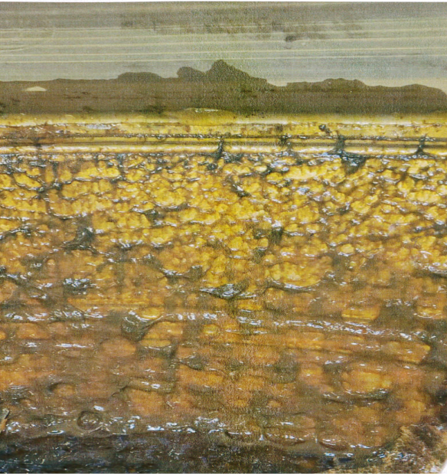
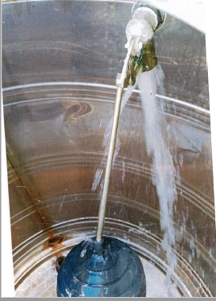
共同項目-2
冷卻水塔及蓄水池等設備，每半年清洗1次
分成6大業別管理
委外廠商：提供收據(日期、項目)
自行清洗:水塔清洗內壁前後照片
蓄水池內壁
清潔前
清潔後
Notes:
1.清潔消毒前 呈現滑滑黏黏內壁 清潔後以內壁以保持乾淨（無明顯青苔汙垢 ）
天天營業衛生 時時自主管理
7

Slide 8
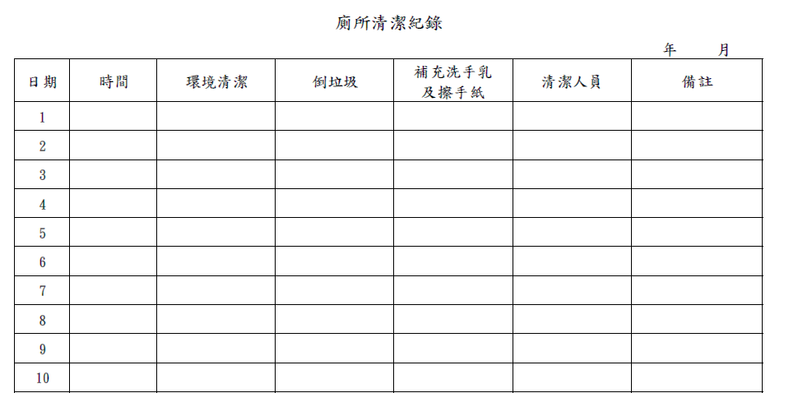
分成6大業別管理
共同項目-3
每日清潔消毒環境及設置病媒防治措施
時間：每天由清潔人員填寫
表格:營業場所清潔紀錄、廁所清潔紀錄
Notes:
1.每日清潔消毒環境
建議可以使用本局製作之清潔紀錄表、廁所清潔紀錄 本表格為1個月份
於每日清潔同仁完成清潔後填寫（並因不同設施或髒污使用不同之清潔方式）
2在廁所清潔方面：設置洗手設備並提供清潔劑，同時備烘手器或擦手紙巾供客人使用
天天營業衛生 時時自主管理
8

Slide 9
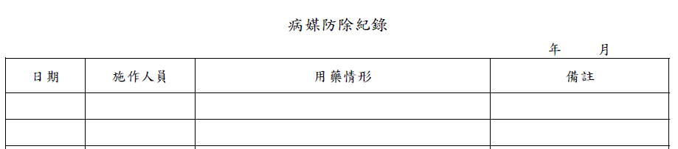
共同項目-3
每日清潔消毒環境及設置病媒防治措施
(2)病媒防治措施
依環境出現之病媒(蚊、蠅等)，使用不同環境用藥。
需注環境用藥相關規定(效期、合格字號)
填寫病媒防除記錄
Notes:
1.營業場所應經常保持清潔，不得有病媒出沒之痕跡。提供病媒防制紀錄或合約、實施計畫書(含藥物使用許可證號、實施期程及工作計畫)、收據備查。
（□自行消毒藥品清單紀錄； □委託消毒合約或收據）
天天營業衛生 時時自主管理
9

Slide 10
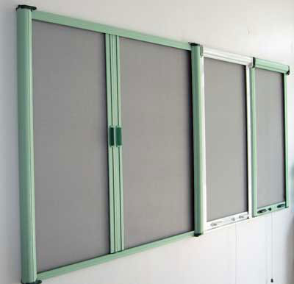
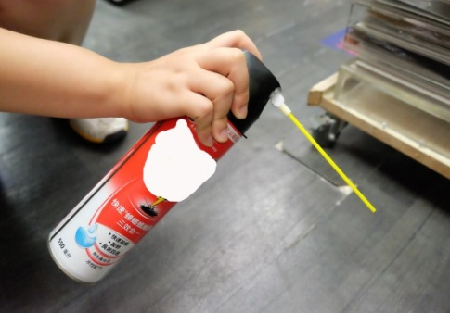
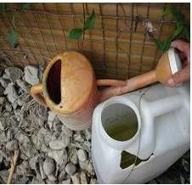
分成6大業別管理
病媒防治措施
時間：定期清潔消毒
方式：自行施作 或 委外病媒防治施作
防治措施：建議使用砂窗、窗門並定期清潔
應設置砂窗
適當 使用殺蟲劑
移除 積水容器
Notes:
1.於營業場所應定期使用病媒防治措施
（1）如：建議使用砂窗、窗門並定期清潔
(2) 如：使用相關病媒防治藥物，各位學員可參考本局制作之環境用藥安全課程
但是仍再次提醒各學員相關
1.上網販售來路不明及自行攜入販賣或製造環藥 （誇大藥效、標示不明、無許可字號）
2.依不同病原選擇不同環境用藥、有核准字號、有效期內、注意該藥物之注意事項或說明書（如存放方式）
（3）營業場所中把暫時不用的花瓶、容器等倒放，陰暗處或是地下室應定期巡檢，可使用捕蚊燈。
花瓶和盛水的容器必須每週清洗一次，清洗時要記得刷洗內壁。放在戶外的廢棄輪胎、積水容器等物品馬上清除避免滋
生病媒而產生疾病。臺灣位於亞熱帶地區，像這樣有點熱、又有點溼的環境，且生活周圍有病媒蚊孳生源環境，就有疾
病流行可能性，所以平時應做好病媒蚊孳生源的清除工作。
天天營業衛生 時時自主管理
10

Slide 11
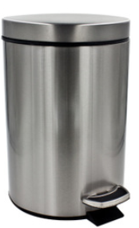
理
病媒防治措施
設置有蓋不透水垃圾桶
時間：定期清潔消毒、如有髒汙情形適時清潔
方式：建議以清潔劑，清潔垃圾桶(外觀、內部)
原因：可防止垃圾溢出及隨風飄散，造成環境髒汙;
可防止產生異味。
外觀、內部
都要定期清潔喔!!

Slide 12
共同項目6
應備有簡易急救箱，且藥品不得逾期。
項目：消毒紗布及棉花、膠布、繃帶、止血帶、三角巾、剪刀、安全別針、優碘。
需注意有效期限：消毒紗布及棉花、優碘等。
需定期檢查有無過期
優碘使用完請將蓋子
拴緊，如發現優碘漏液汙染請更新物品

Slide 13
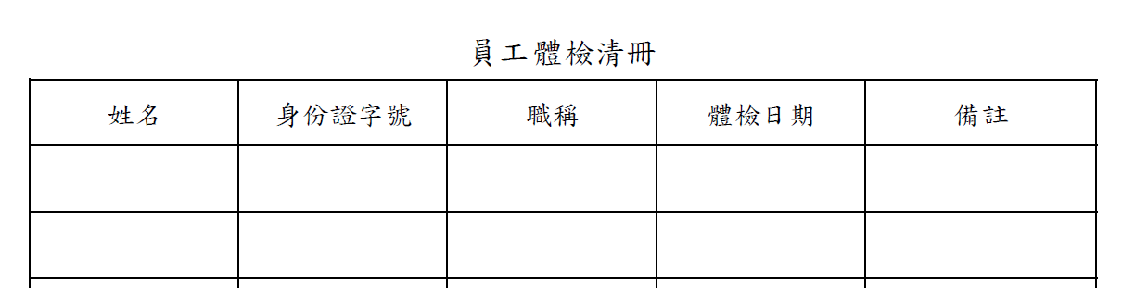
共同項目8
從業人員每年進行一次健康檢查
從業人員健康檢查
時間：每年1次
放至位置：由專人保管
檢查項目：一般體格檢查（身高、體重、腰圍、視力、辨色力、
聽力、血壓及身體各系統或部位理學檢查)及胸部Ｘ光攝影檢查。
注意事項：如員工較多時，可利用下列表格建立檢查清冊，方便管理。

